Slide 1
Використання сучасних тенденцій кондитерства при проведенні виробничого навчання
майстер виробничого навчання
Москаленко Лідія Олександрівна

Slide 2
На сьогоднішній день галузь кондитерства швидко розвивається, поєднуючи в собі сучасні тенденції:
При проведенні уроків виробничого навчання, я з своїми вихованцями освоюємо та використовуємо нові тенденції в кондитерстві.

Slide 3
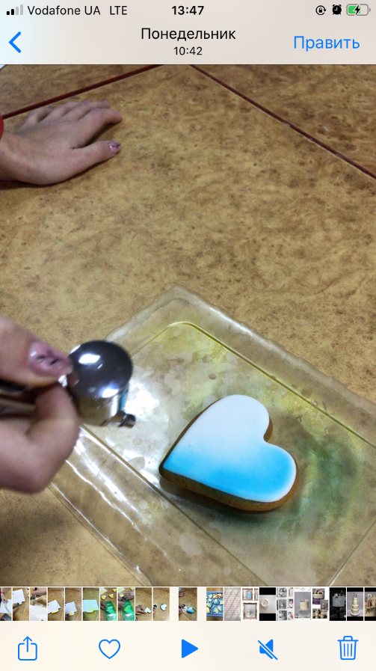
Використовуєм методики оформлення, навіть яких немає в навчальних планах і робота з аерограф, трафарети, вафельний папір, ізомальт

Slide 4
Мінімалістичний дизайн. У кондитерському світі стійко вкоренилася тенденція до мінімілізації десертів. Робиться ставка на фактуру десерту, де переважає текстура з ефектом мармуру, потрісконого цементу, старого папірусу або ідеально гладкі й рівні торти чи десерти де немає нічого зайвого.

Slide 5
Природні кольори. Натуральні і приземлені відтінки повертаються в моду. Малоколір гра схожих відтінків і тонів в грамотному поєднанні стає головним завданням кондитерів. Ефектно виглядатимуть десерти в білому, небесному, ніжно-рожевому кольорах.

Slide 6
Прикраси які імітують дорогоцінні метали і каміння. Поряд з природними текстурами і кольорами продовжує зростати тенденція на десерти з елементами сучасного золота, срібла, цукрових кристалів, прикрас із ізомальту.

Slide 7
Оформлення тортів живими квітами-це свіжий тренд, яскравий, соковитий і дуже доречний до весільної тематики.

Slide 8
Геометричні форми. Круглі торти не виходять з моди, але разом з ними трендовими стають десерти у формі трикутника, паралелограма та інших геометричних фігур.

Slide 9
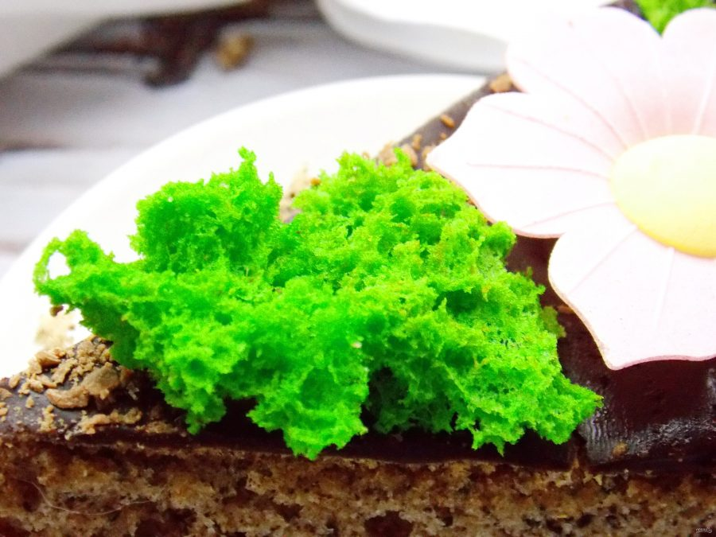
З молекулярної кухні прийшов в кондитерську справу бісквіт «мох». Це один із видів декорування сучасних десертів.

Slide 10
Красиві оригінальні вафельні картинки для тортів один з найпопулярніших простих і не дорогих способів декорування. Виготовлені такі листки з рисового або кукурудзяного паперу, а малюнки на поверхні наносяться за допомогою харчового принтера.

Slide 11
Також вафельний та рисовий папір використовується для елементів декору таких як виготовлення квітів

Slide 12
Моносмаки: азіатсько екзотика або локальні продукти. У моді як азіатська екзотика: матчу, чай соба, манго, маракуйя, гарний кунжут та локальні інгредієнти серед яких можуть бути начинки з айви і яблука, гель з журавлини, мус на листках чорної смородини або мус з бородинським хлібом.

Slide 13
Менше цукру і калорійності. Тренд на здорове харчування стрімко зростає, а з ним і набирає обертів тенденція до зменшення цукру в десертах. Також на піку популярності залишається безглютенова і веганська випічка.

Slide 14
Оригінальна подача десерту. В тренді не тільки яскраві смаки, але і подача. Адже гість закохується спочатку очима, а потім пробує на смак.

Slide 15
Ключовим завданням розвитку економіки нашої держави є підготовка кваліфікованих робітничих кадрів. Професійно-технічна освіта, яка здійснює це завдання, повинна крокувати в нову з часом та постійно оновлюватися.

